Slide 1

PRESENTATION SOLUTION TECHNIQUE OC PIZZA
Projet 7: Concevoir une solution technique d’un système de gestion de pizzeria
Apprenante : BELKADI Keltoum
Parcours: iOS

Slide 2
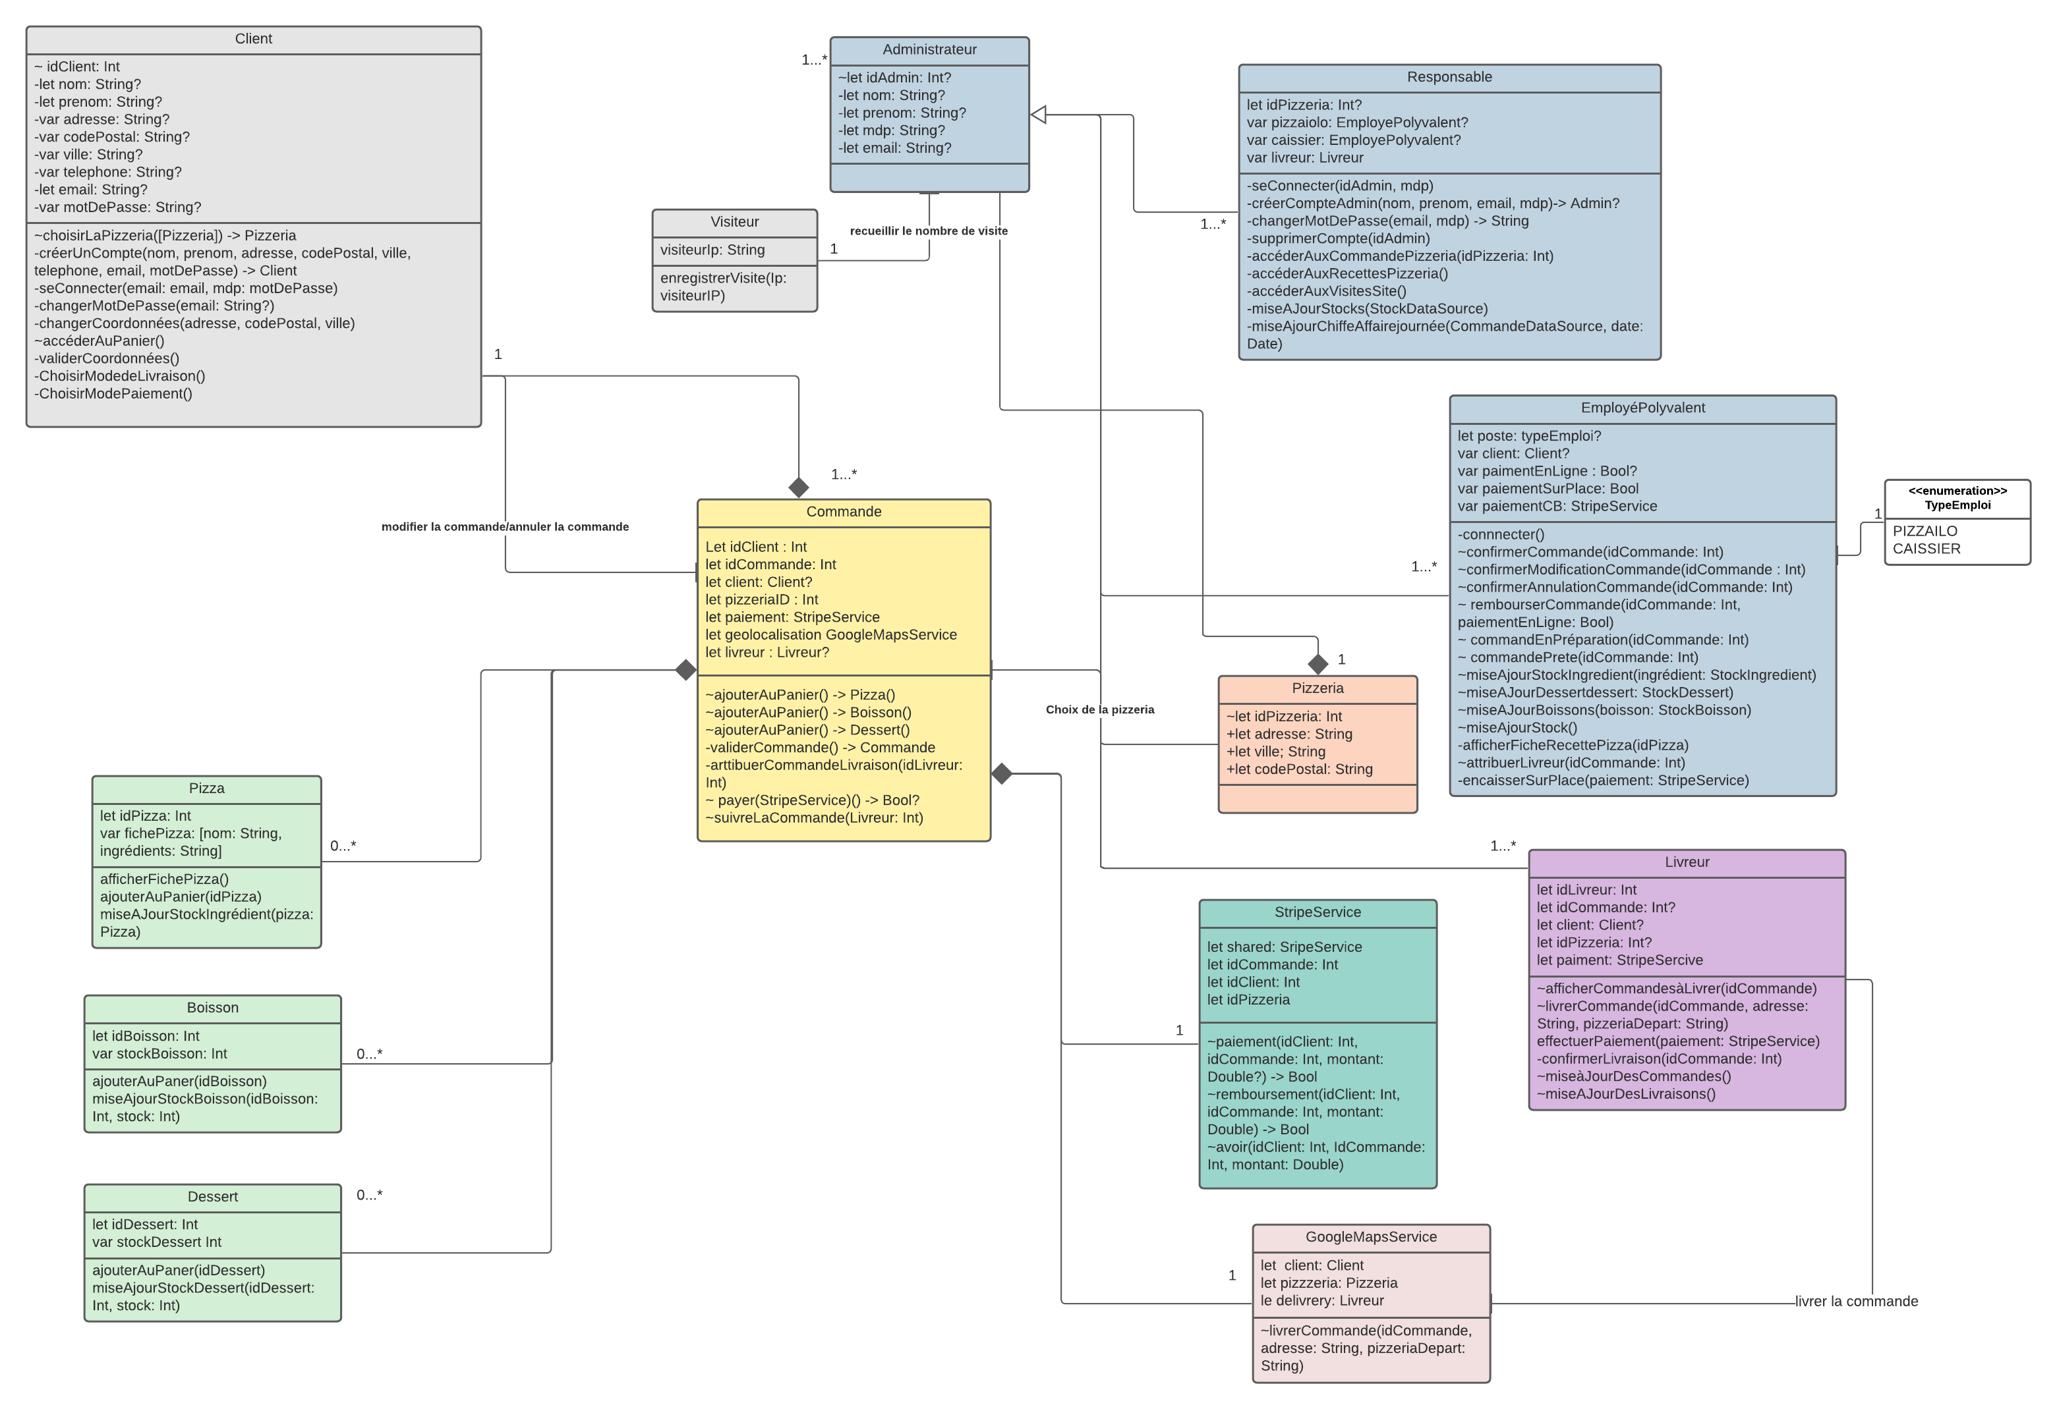
Domaine fonctionnel
Pour définir le domaine fonctionnel, il faut se reporter la liste des fonctionnalités à mettre en place mais aussi aux différents utilisateurs du site.

Slide 3
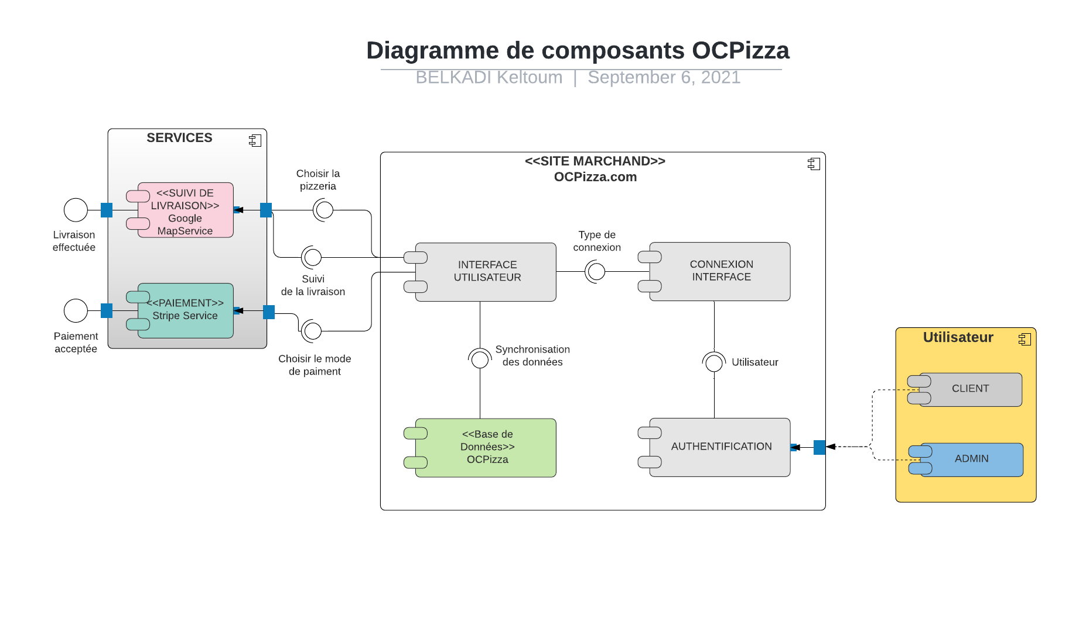
Différents composants
Les composants nous permettent de mieux comprendre leur interactions et de visualiser également les éléments extérieurs comme la base de données ou bien l’utilisation des API telles que Google Map Service et Stripe Service (service de paiement en ligne).

Slide 4
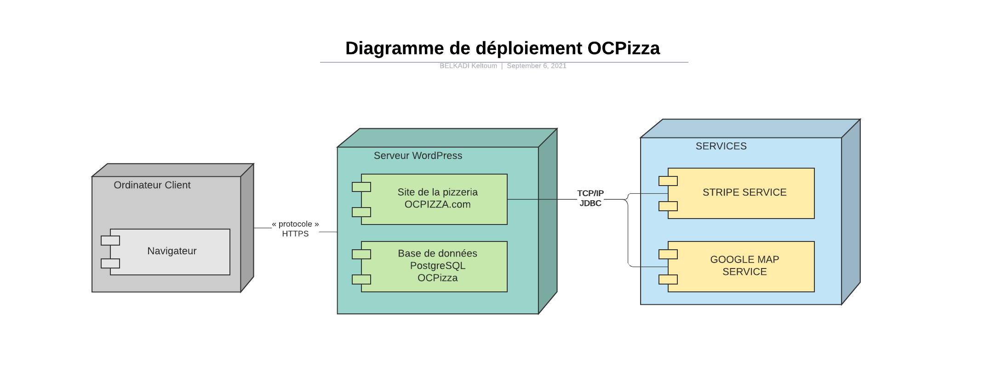
Organisation des composant et leur déploiement.
L’interaction part de l’utilisateur qui se connecte au site de OC Pizza par le biais de son navigateur (ordinateur ou encore téléphone mobile ou tablette). Il accède au site qui lui accédera à la base de données et aux services en fonction de l’utilisation du client ou de l’employé.

Slide 5
Modèle physique de données
Comme vous pouvez le voir nous avons une représentation physique de notre base de données, elle nous permet de montrer les liens entre les différentes tables par le biais de clés étrangères (FK) mais aussi par des tables de compositions composées de clé primaires (PK) de tables qui sont à la fois clé primaire et clé étrangères (PFK). La clé primaire étant l’élément qui permet d’identifier de manière unique un enregistrement dans une table. Nous avons aussi la possibilité de faire des recherches dans certaines tables par l’indexage(AK) unique qui permet de marqué les éléments soumis à une recherche.

Slide 6
Vous pouvez retrouver le fichier de la base de données OC Pizza dans le dossier fourni.

Slide 7
QUESTIONS/REPONSES

Slide 8
MERCI DE VOTRE PARTICIPATION

